Slide 1

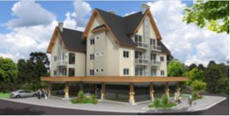

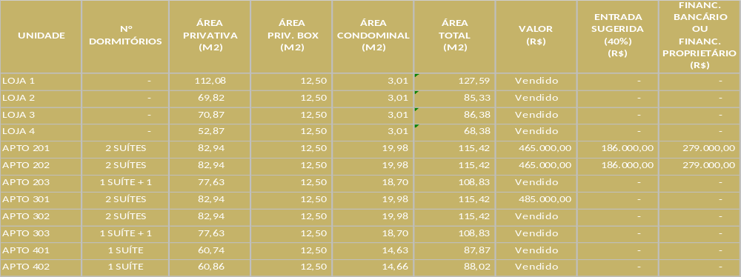

CP EMPREENDIMENTOS
1- Início da Obra: Março de 2016- PREVISÃO DE ENTREGA: Abril 2018
2- Financiamento: com entrada, em 12 meses, direto com o incorporador. Reforços no mês 6°, 12°
3- Desconto: para pagamento à vista 5% - (cinco por cento)
4- Lareira: espera para lareira em todos os aptos
5- Ar condicionado: espera para split em todos os aptos
6- Elevador: central
7- Parcelamento após entrega das chaves: Financiamento Banco: Consulte Condições Especiais
8- Despesas com documentação: de ITBI, escritura e Registro de imóveis:serão pagas pelo comprador
9- Boxes de estacionamento: cada apto tem direito à 01 box. Todos os boxes são cobertos

